Slide 1
PI-GUI 产品能力与交互说明
Stella · Pi Workbench v0.3.0
本地桌面 Agent 工作台 — 完整 Pi 能力 + 可选任务控制台
面向潜在用户与项目维护者 · 基于公开仓库资料

Slide 2
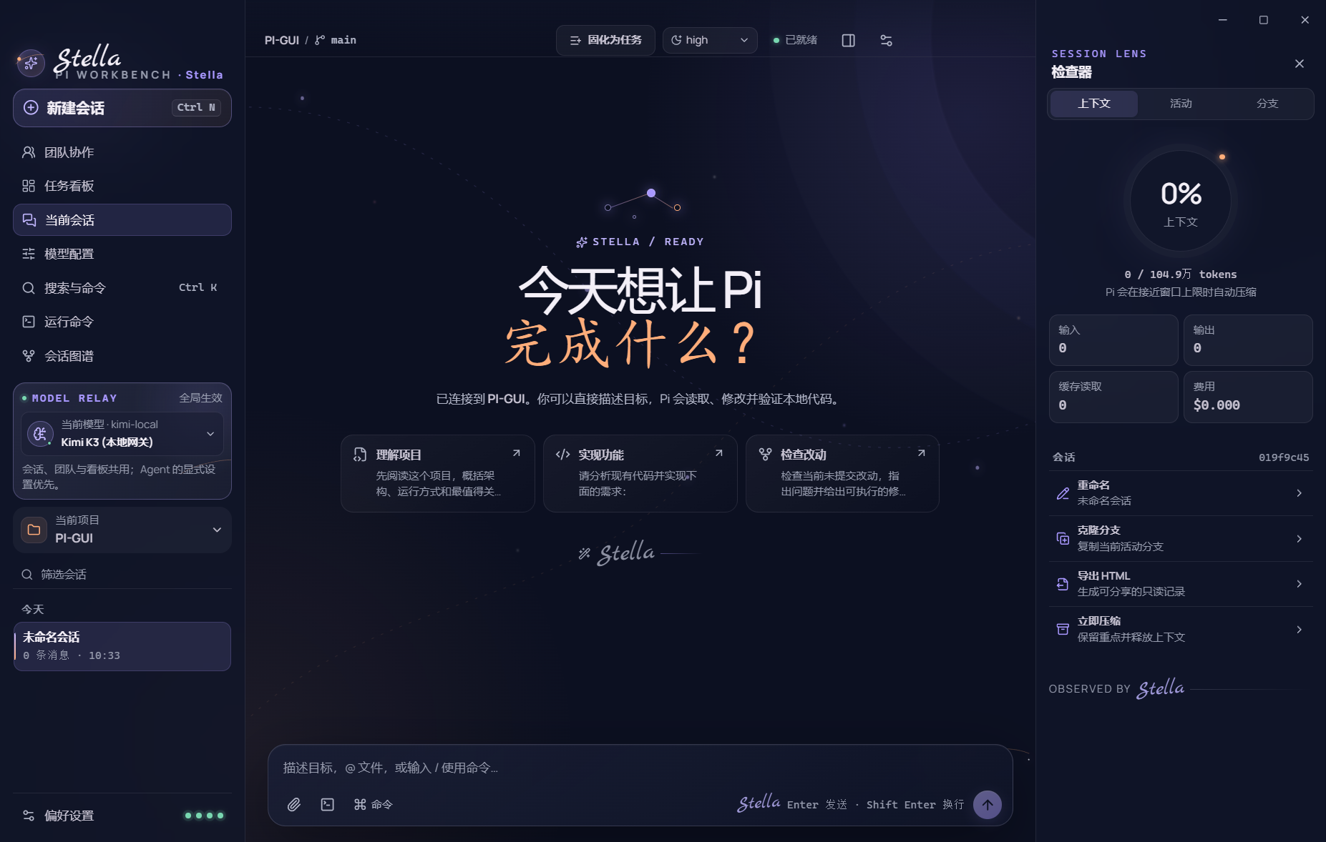
Pi 原生能力全景
核心交互能力
• 会话管理：新建、切换、搜索、重命名、克隆、分叉、树状分支、HTML 导出
• 模型路由：全局 Provider → Model → Context 信号链，实时可用模型选择
• 工具过程：流式展示 tool call、参数、实时结果、错误与活动时间线
• 本地命令：在当前工作目录执行 Pi bash 命令，支持取消与历史导航
• 编辑器：Enter 发送、Shift+Enter 换行、图片附件、斜杠命令、建议卡片
• 扩展 UI：select、confirm、input、editor、请求超时、通知、状态组件
• 项目权限：检测项目级 .pi 资源，信任加载与受限打开明确选择

Slide 3
当前会话到工具执行的主路径
用户输入
Prompt / 图片 / 斜杠命令
Pi RPC 进程
JSONL 协议通信
模型推理
Provider → Model 路由
工具调用
bash / read / edit / write
结果返回
流式消息 + 工具事件
关键设计原则
• 真实 Pi RPC：直接启动安装包内置 Pi JSONL RPC 进程，不模拟回复、不绕开 Pi 会话系统
• 流式反馈：提示词、图片、流式消息、steer / follow-up 队列、停止生成、可中止的自动重试与上下文压缩
• 工具透明：流式展示 tool call、参数、实时结果、错误和活动时间线，用户全程可见执行过程
• 会话隔离：交互式 Pi Runtime 与后台 AgentTask Runtime 拥有独立会话和事件流，互不干扰
• 项目信任：工作目录包含项目级设置时，先显示权限对话框，信任加载或受限打开明确选择

Slide 4
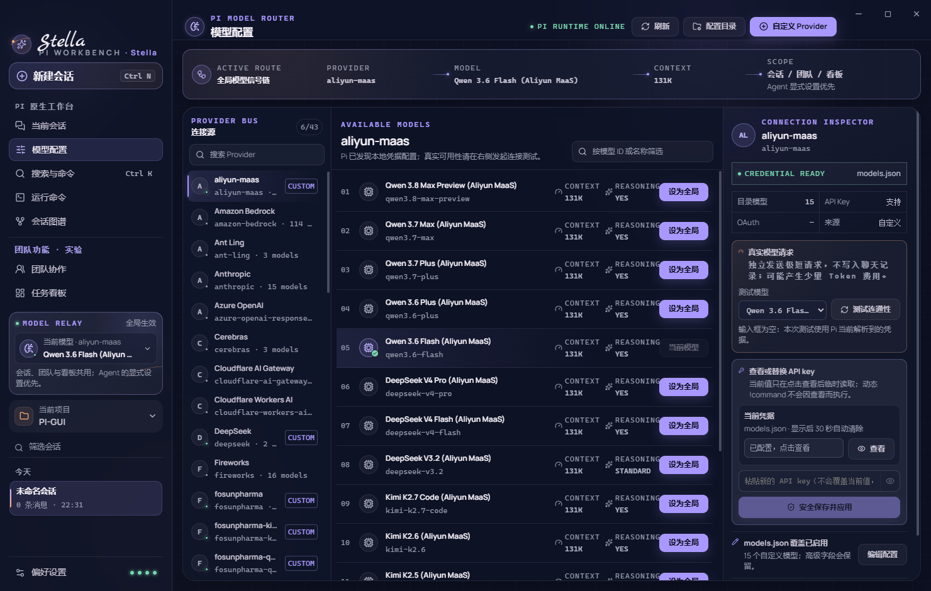
全局模型配置
独立 Pi Model Router
• 全局模型信号链：Provider → Model → Context → 会话 / 团队 / 看板
• 只允许选择 Pi 当前真实返回的可用模型
• 左侧 MODEL RELAY 在全部页面显示同一个当前模型
Provider 配置状态
• 区分 auth.json、环境变量、models.json 内联配置与 OAuth
• 明确分离"本地凭据已配置"与"远端请求已验证"
• 避免把找到 Key 误报成已经连通
API Key 安全管理
• 初始化和刷新快照永不携带密钥
• 仅用户点击"查看当前 API Key"后，主进程通过窄 IPC 临时返回一次
• 隐藏、切换 Provider、保存或 30 秒后从页面清除
• OAuth 访问令牌不回显；!command 动态凭据只允许测试，不会被查看操作执行
真实连通测试
• 为 Provider 选择具体模型，发送独立极短模型请求
• 显示成功/失败、实际模型、耗时和测试时间
• 测试不进入聊天历史、不改变全局模型、不重启当前 Pi RPC

Slide 5
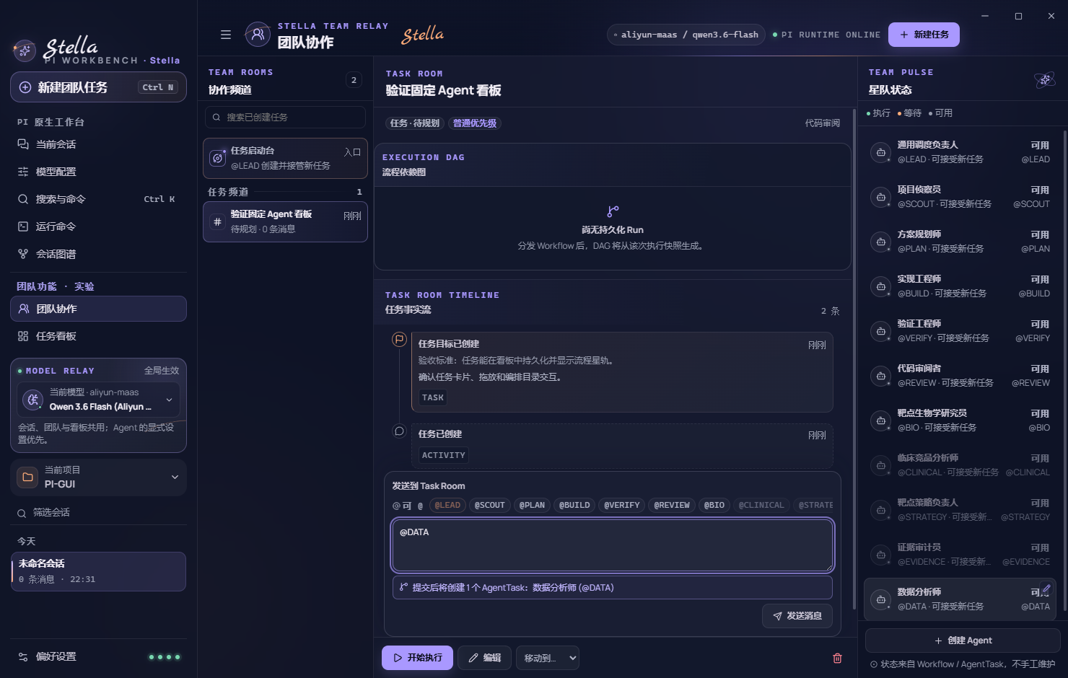
可选团队协作与看板
任务启动台（Task Launchpad）
• 团队协作首页始终存在的项目级入口
• 填写可验证的验收标准并发送 @LEAD + 目标
• 原子创建 Task、首条消息和 Coordinator，再自动进入新 Task Room
三栏 Team Chat
• 左栏：永久任务启动台与 Task Channel
• 中栏：启动输入器或完整 Task Room
• 右栏：可收起 Team Pulse，显示从执行记录派生的 Agent Presence
任务看板（Kanban）
• 六阶段任务星图：待规划、已规划、执行中、待审核、受阻、已完成
• 跨项目筛选、搜索、流程过滤、原生拖放
• 创建与编辑任务、分发与重新分发、Task Room、只读 DAG
• 实时星轨进度、Agent 与工具事件、Markdown 产物
固定 Agent 团队
• 六个通用角色：LEAD、SCOUT、PLAN、BUILD、VERIFY、REVIEW
• 三条固定流程：功能交付、缺陷修复、只读审阅
• 每次分发保存流程和 Agent 的版本快照

Slide 6
DAG / 任务执行与状态可见性
确定性 Task 状态机
• Task 阶段只由 Stella 的持久化事件推进：分发为 queued，真实执行为 running
• 人工关卡或 Agent 报告为 review，失败/中断/驳回为 blocked
• 请求修订回到 planned，用户接受报告后才进入 completed
• 模型文本本身没有移动卡片的权限
唯一执行尝试与不可变任务规格
• Task 每次重新分发都会递增 executionAttempt
• 只允许 awaitingReviewExecution 指向的一次 Workflow Run 或根 AgentTask 改变验收状态
• 更早的 pending 报告会明确成为 superseded
• 用户每次实际修改目标、说明、优先级、验收标准或执行目标时递增 specRevision
• 每个根执行保存 TaskSpecSnapshot，旧 Runtime 即使迟到也不能用旧规格覆盖当前任务
只读可视化 DAG
• 历史 Workflow snapshot 与 StepRun 的只读投影
• 选点可查看 Agent、目标、错误、Artifact 和 session
• 不会反向修改执行状态
• 六种节点状态：pending、running、waiting、reported/succeeded、failed、interrupted
明确验收
• Agent 返回结果只会成为 reported + pending acceptance
• 用户可以接受、请求修订或拒绝
• 决定、说明、时间与对应 Task 状态转换会进入同一条事实记录

Slide 7
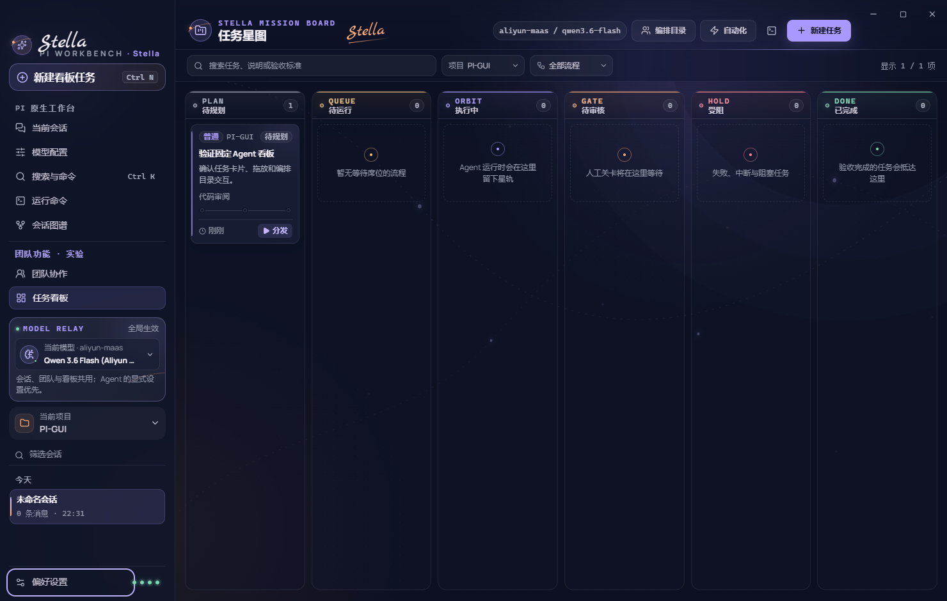
多皮肤及 Windows/macOS 分发
八套完整皮肤
• Stella · 夜航星图：鸢尾星轨、柔光玻璃、暖色手写签名
• 晨曦 · 纸上初光：雾面纸艺、山岚层叠、杏色晨光
• 定阳 · 日晷制图：矿物版画、太阳刻度、几何秩序
• 旭日 · 海上金轮：朱砂日轮、矿物山海、克制金箔
• 月华 · 银蓝月湖：月路、流云、冰晶花影
• 黑曜夜契 · 雨夜契约：维多利亚银器、雨夜庄园、深红玫瑰
• 绮旅黄金 · 彩町漫游：粉紫街町、意式金饰、高对比漫画色
• 棋境 · 月下手谈：黑白棋子、银杏墨雾、古老棋枰
每套视觉同步改变背景主视觉、色彩令牌、面板材质、边框与圆角、品牌符号、空状态图形、建议卡片和输入器
Windows / macOS 安装包
• 内置 Pi 运行时、复用用户配置
• @earendil-works/pi-coding-agent 及生产依赖随 Stella 进入安装包
• 接收者全局 pi 命令安装在哪里、有没有加入 PATH，都不影响 GUI 启动
• 看板状态存放在 Electron 用户数据目录下 board/board.json
• 与被打开的代码仓库分离，不会向他人项目写入 Stella 配置

Slide 8
安全边界与下一阶段
安全边界
• 共享 Workspace Admission：Interactive Pi、Workflow 和 AgentTask 共用按 canonical real path 识别的写 Lease
• 后台写任务 FIFO 等待；Interactive Pi 遇到后台写者会显示具体占用者
• 取消任务会取消尚未获得 Lease 的等待
实时项目权限
• 后台 Runner 每次启动真实 Pi 前重新读取项目当前 trust
• 永不复用 Task 中陈旧的授权快照
• 切换为受限模式会同步 Task/Autopilot 并中止该项目仍在运行或排队的执行
• 主进程也拒绝从隐藏的旧项目 Task Room 修改任务
独立 Capability Health
• Pi、Task、Schedule、Webhook 分别处于 loading / ready / degraded / error
• Board 损坏不会挡住 Pi，Pi 启动失败也不会挡住任务历史
• Webhook 端口冲突只停 Webhook
明确应用语义
• 保存后重载真实 Pi RPC，并通过当前 sessionFile 恢复同一会话
• "已保存""本地已配置""连通已验证"是三个独立状态
• 配置、重载或测试失败都会明确显示
下一阶段方向
• 通用多 Agent Room：用户先创建中性 Room、添加 Agent 成员、在里面交流，再通过 @lead 把消息提升为任务
• 稳定 mention 身份：RoomMessage 保存结构化 mention 引用，Agent 改名后旧消息仍能指向原身份
• 真实 DAG 调度：引入显式 dependsOn、无环校验、ready-node 调度和分支汇合状态
• 受限并行执行：只读 AgentTask 可以进入小型 bounded pool，写任务继续由 WorkspaceAdmission 串行
• 选择性重试：只对明确分类的暂时性错误创建新 attempt，保存 retryOf 和 attempt number
不在范围内
• PostgreSQL、Redis、远程后端、常驻 Daemon
• 执行而 Stella 关闭、OS 启动代理、后台服务
• 公网 Webhooks、反向代理、TLS 终止
• 多用户账户、RBAC、云同步、远程协作
• 无限递归委派、agent 创建的 Squad、循环父级

Slide 9
验证与测试覆盖
全量测试套件
• 47 个 Vitest 文件、209 项测试
• 覆盖默认隐藏团队页面及显式开启、v1/v2/v3/v4/v5→v6 迁移与备份
• Task 规格/执行尝试隔离、实时 trust、Coordinator 类型化工具、Skill 预检
• Coordinator/Squad 快照、RPC 超时停机、Capability 故障隔离
• Workspace Lease FIFO/取消/跨引擎互斥、reported/acceptance 分离
• Task Room 稳定投影、显式 session 桥接、后台历史过滤、DAG 投影与键盘交互
• AgentTaskQueue、Autopilot、Webhook、扩展 UI、全局字号、Pi Bash 取消协议和输入器行为
Electron 端到端测试
• 使用真实 Pi RPC 冷启动
• 检查原生工作台默认入口、团队功能门控及跨重启持久化
• 从 Team 返回 Pi、任务启动台、Task Room、mention 影响预览、Pi 会话固化
• 任务创建、跨列拖放、编排目录、自动化工作室、八套皮肤
• 会话新建与重命名、聊天、命令面板、检查器、真实终端成功/失败/取消
• 图片附件、字体切换、键盘焦点和响应式侧栏
打包验证
• test:packaged 会清空可执行文件搜索路径后直接启动 release/ 中的新打包应用
• 只有内置 Pi 与 Task capability 都真实进入 ready 才通过
• Windows x64 NSIS 安装器可用仓库根目录的 SHA256SUMS.txt 校验

Slide 10
总结与获取方式
PI-GUI（Stella · Pi Workbench）是一个为 earendil-works/pi 打造的 Electron 桌面工作台。
核心价值
• 完整 Pi 原生能力：会话、模型、工具、扩展、终端，不模拟、不绕开
• 可选任务控制台：看板、Team Chat、Task Room、DAG、Autopilot，显式开启
• 安全边界清晰：Workspace Admission、实时项目权限、Capability Health 独立
• 本地优先：不引入 PostgreSQL、Redis、远程后端和常驻 Daemon
• 八套原创皮肤：每套都可替换或恢复自己的本地背景图片
获取方式
• 源码：GitHub 仓库 earendil-works/pi-gui（MIT License）
• 安装包：Windows x64 / ARM64、macOS Intel / Apple Silicon
• 要求：Node.js >= 22.19.0
• 首次调用模型前仍需配置自己的提供方凭据
感谢观看 · 欢迎贡献与反馈

